Slide 1
3 marca Międzynarodowy Dzień Pisarzy

Slide 2
Międzynarodowy Dzień Pisarzy
Międzynarodowy Dzień Pisarzy ustanowiony został w 1984 roku przez PEN Club - Międzynarodowe Stowarzyszenie Pisarzy. Nazwa powołanej w 1921 roku organizacji pochodzi od pierwszych liter słów: poets, essayists, novelists – poeci, eseiści, powieściopisarze.

Slide 3
Międzynarodowy Dzień Pisarzy
Celem PEN Clubu jest promowanie przyjaźni i intelektualnej współpracy pomiędzy pisarzami oraz obrona wolności słowa i rozwój społeczności pisarzy na całym świecie.

Slide 4
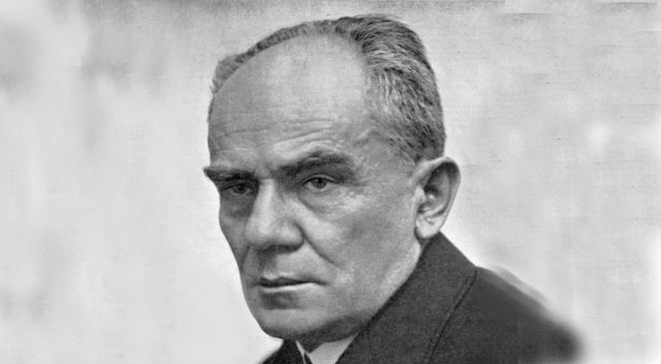
PEN Club
Polski PEN Club powstał z inicjatywy Stefana Żeromskiego w 1925 roku na wzór podobnych stowarzyszeń działających już we Francji, Wielkiej Brytanii i Stanach Zjednoczonych.

Slide 5
PEN Club
Wśród założycieli obok Żeromskiego byli Emil Breiter, Bolesław Gorczyński, Wacław Grubiński, Juliusz Kaden-Bandrowski, Stefan Krzywoszewski, Jan Lechoń, Jan Lorentowicz, Bronisława Neufeldówna, Edward Popoff, Józef Relidzyński i Leopold Staff.
W maju 1925 polska delegacja wzięła udział w Międzynarodowym Kongresie PEN Clubów w Paryżu.

Slide 6
PEN Club
Na działalność PEN Clubu składała się organizacja akcji odczytowych, wieczorów literackich i szereg działań na rzecz unormowania rynku wydawniczego i ochrony interesów twórczych.
W 1929 roku zainicjowano przyznawanie
nagród Polskiego PEN Clubu
tłumaczom polskim i zagranicznym.

Slide 7
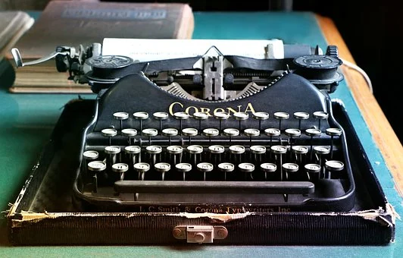
PEN Club
Polski PEN Club nie zaprzestał działalności nawet w okresie II wojny światowej. Jego członkowie zaangażowali byli zarówno w podziemną działalność wydawniczą, jak i szerzenie kultury literackiej na emigracji.

Slide 8
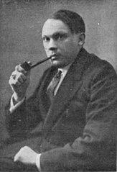
PEN Club
Formalnie Stowarzyszenie
ukonstytuowało się na nowo
w 1947 roku.
Na czele Zarządu Polskiego
PEN Clubu stanął
Jan Parandowski.

Slide 9
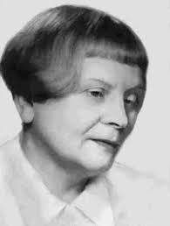
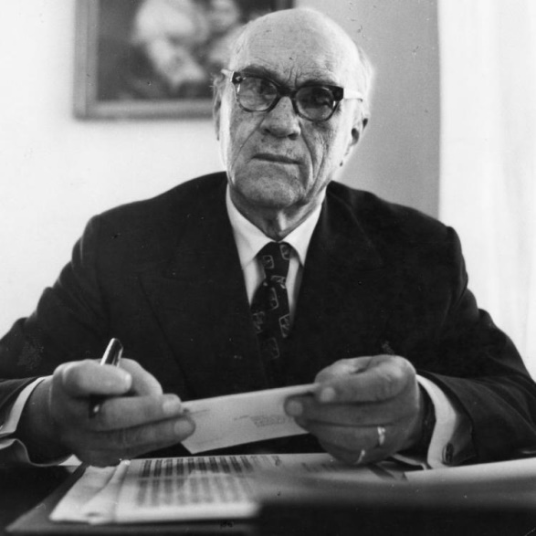
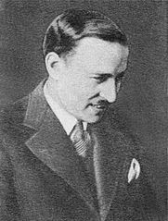
PEN Club
Funkcje wiceprezesów objęli Maria Dąbrowska
i Jarosław Iwaszkiewicz, zaś sekretarzem
generalnym został Michał Rusinek.

Slide 10
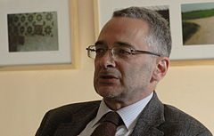
PEN Club
Obecnie na czele Polskiego PEN Clubu stoi Adam Pomorski.

Slide 11
Międzynarodowa Karta P.E.N.
Od członków klubu wymaga się przestrzegania zasad zawartych w deklaracji ideowej zwanej Międzynarodową Kartą P.E.N.
Literatura, aczkolwiek w swojej genezie narodowa, nie zna granic i winna pozostać wspólną własnością narodów, bez względu na polityczne czy narodowościowe wstrząsy.
W żadnych okolicznościach, a zwłaszcza podczas wojny, dziełom sztuki i bibliotekom — spuściźnie całej ludzkości — nie powinna zagrażać zaciekłość narodowa czy polityczna.

Slide 12
Międzynarodowa Karta P.E.N.
Członkowie PEN Clubu winni zawsze wszelkim dostępnym im wpływem przyczyniać się do porozumienia i wzajemnego szacunku między narodami. Zobowiązują się czynić wszystko, co w ich mocy, by przeciwdziałać nienawiści rasowej, klasowej i narodowej, i bronić ideału jednej ludzkości żyjącej w pokoju na świecie.
PEN Club opowiada się za zasadą nieskrępowanego przekazu myśli wewnątrz każdego narodu i między wszystkimi narodami, a jego członkowie zobowiązują się w swoim kraju lub w społeczności, do której należą, występować przeciwko wszelkim fenomenom tłumienia wolności słowa.

Slide 13
Międzynarodowa Karta P.E.N.
PEN Club opowiada się za wolnością prasy i przeciwstawia się arbitralnej cenzurze w czasach pokoju — w przeświadczeniu, że nieuchronne dążenie świata ku wyższym formom organizacji politycznej i gospodarczej wymaga swobody krytyki władz, urzędów i instytucji.
Ponieważ zaś wolność zakłada dobrowolne ograniczenie, członkowie zobowiązują się występować przeciwko takim nadużyciom wolności prasy, jak kłamliwe publikacje, rozmyślne fałsze lub wypaczenie faktów dla celów politycznych i osobistych.

Slide 14
Międzynarodowy Dzień Pisarzy
Wykorzystano m. in.:
https://bimkal.pl
https://instytutksiazki.pl
https://www.kalbi.pl
https://penclub.com.pl
https://pixabay.com
https://pl.wikipedia.org

